Slide 1
Riconoscimento e tracciamento di elementi su video ad alta risoluzione
Studente: Davide Liu
Relatore: Prof. Lamberto Ballan
Tutor aziendale: Leonardo Dal Zovo
Università degli studi di Padova
Corso di Laurea Triennale in informatica
Esame di laurea

Slide 2
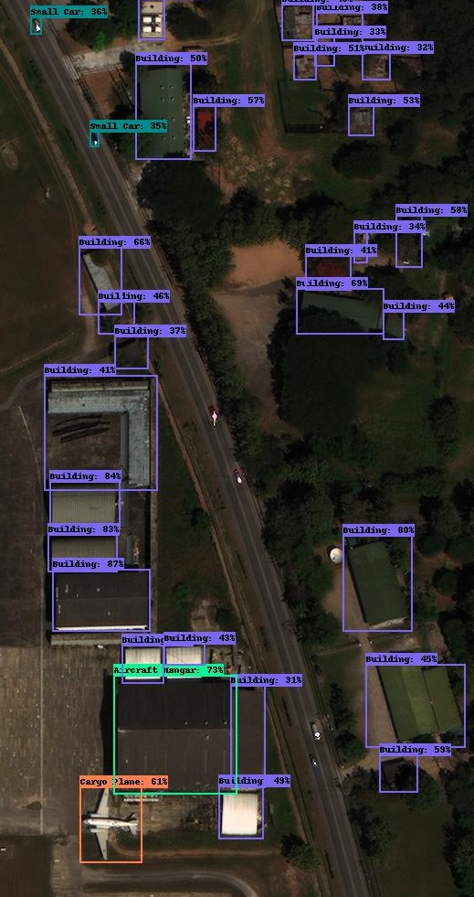
Azienda - Studiomapp
Startup innovativa fondata a ﬁne 2015 con sede a Ravenna
Sviluppa algoritmi di intelligenza artiﬁciale applicati alla computer vision
Studio del territorio tramite analisi di immagini satellitari
Classificata al quarto posto nella sfida di object detection xView Challenge organizzata dal Pentagono

Slide 3
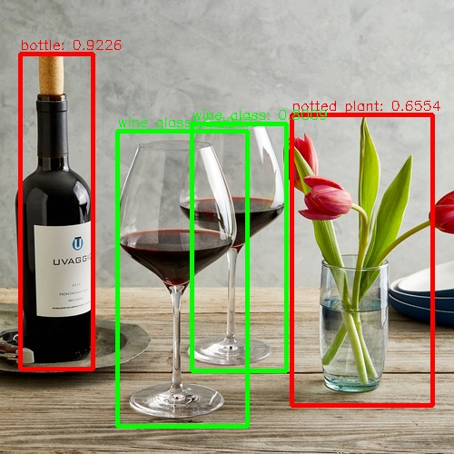
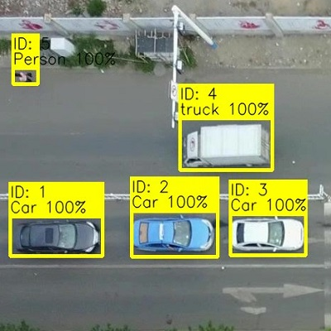
Computer vision
’’If we want machines to think, we need to teach them to see’’ Li Fei Fei
Object detection
Object tracking

Slide 4
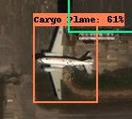
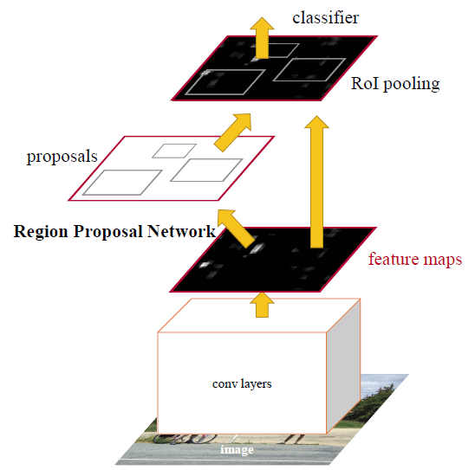
Object detection
Interpretare il contenuto di un immagine
Riconoscere gli elementi presenti in essa:
Bounding box
Categoria
Probabilità
Stato dell’arte:
Convolutional neural network
Faster R-CNN

Slide 5
Difficoltà nell’elaborare immagini in alta risoluzione
I modelli esistenti ridimensionano automaticamente le immagini troppo grandi per adattarle al loro input:
Perdita di risoluzione
Processare immagini a bassa risoluzione è più efficiente:
Meno pixels da elaborare
I datasets utilizzati per allenare i modelli sono composti da milioni di immagini in bassa risoluzione (ImageNet):
Immagini in alta definizione più difficili da reperire

Slide 6
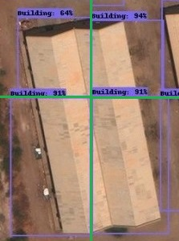
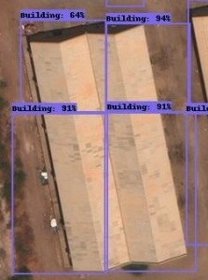
Object detection con frammentazione
Suddividere un’ immagine in regioni
Effettuare la detection su una regione alla volta
Eliminare le boxes molto sovrapposte
Non-Max Suppression
Problema: uno stesso elemento può venire individuato più volte
Algoritmo per ricomporre le detections frammentate

Slide 7
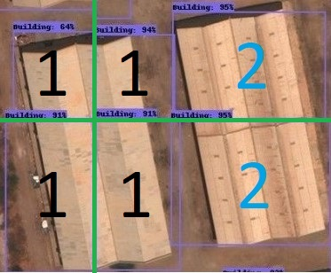
Algoritmo per ricomporre le detections frammentate
Si raggruppano tutte le boxes che potrebbero appartenere allo stesso elemento:
Stessa categoria
Vicine tra loro o intersecate
Individuate su regioni diverse
Dimensioni compatibili
Queste boxes vengono sostituite con una nuova box che le racchiude tutte

Slide 8
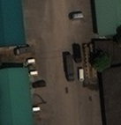
Risultati detection
Dataset xView composto da immagini satellitari (60 categorie diverse)
Molti oggetti risultano molto piccoli e sfocati
Metriche mAP e F1 circa al 25%
mAP migliora fino al 1.7%
F1 migliora fino al 16.9%
I miglioramenti sono dovuti ad un incremento della precision e della recall

Slide 9
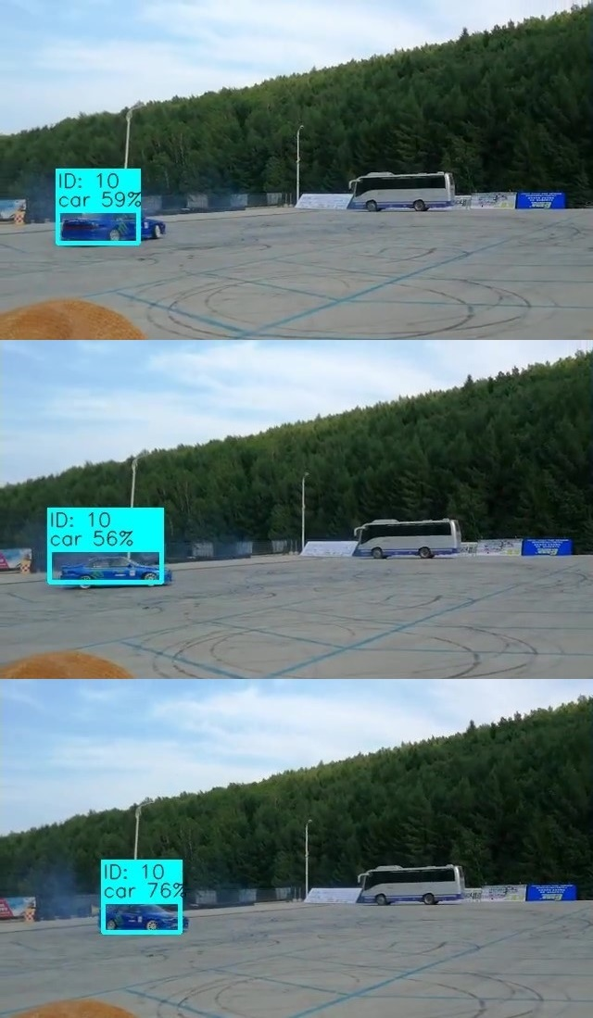
Object tracking
Tracciare specifici elementi attraverso una sequenza di frames
Assegnazione di un ID univoco ad ogni elemento tracciato
Tracciando un oggetto in movimento possono sorgere alcuni dei seguenti problemi:
Occlusione
Sfocatura
Luminosità
Etc...

Slide 10
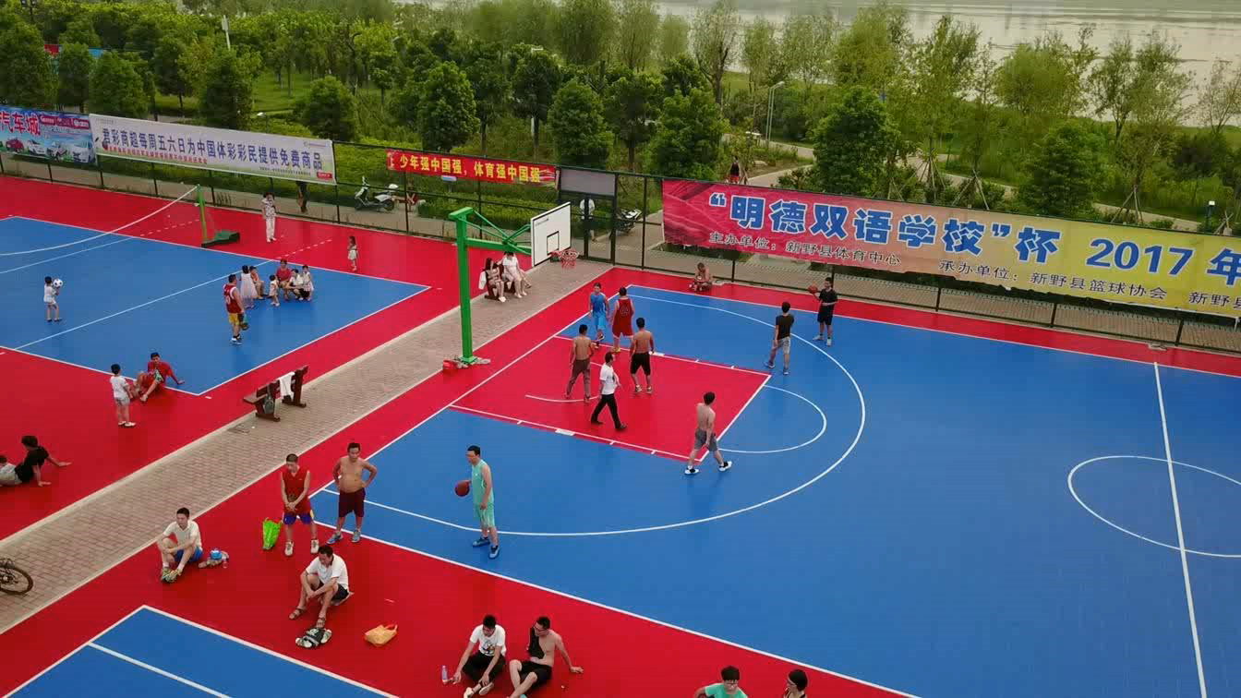
Esempio di tracking

Slide 11
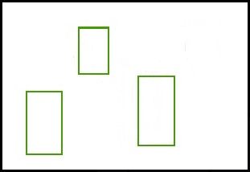
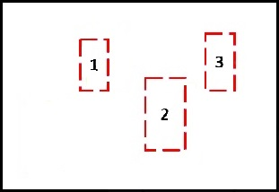
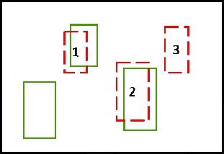
Algoritmo di tracking
11/14
Effettuare una detection per ogni frame
Sfruttare dei trackers per tracciare gli elementi presenti nel video
Ogni tracker usa un filtro per prevedere la prossima locazione dell’oggetto tracciato a partire dalle locazioni precedenti
Filtro di Kalman
Assegnare ad ogni tracker il rispettivo oggetto tracciato individuato tramite la nuova detection

Slide 12
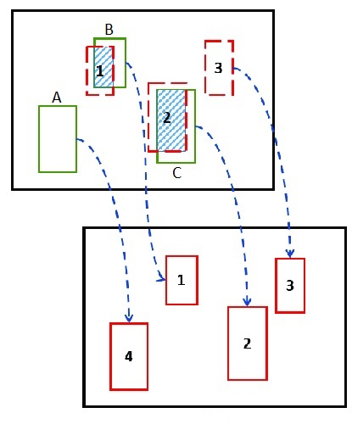
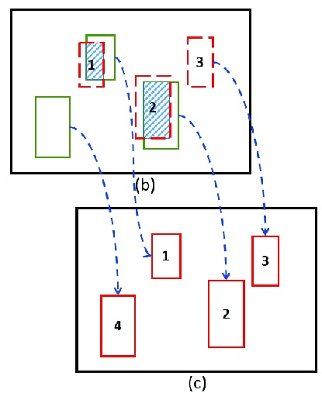
Assegnazione tracker-detection
12/14
Calcolare un valore di similarità per ogni coppia tracker-detection:
Intersection over Union (IoU)
Dimensione delle aree
Rapporto tra i lati
Effettuare gli assegnamenti massimizzando il valore di similarità
Creare nuovi tracker per tracciare eventuali nuovi oggetti
Cancellare i trackers che da troppo frames non sono più stati assegnati

Slide 13
Risultati tracking
13/14
Dataset VisDrone2019 formato da video ripresi da un drone
Solo 5 categorie di elementi:
Detections molto più semplici rispetto al precedente dataset
Circa il 70% degli oggetti vengono tracciati per almeno l’80% della loro durata
Metriche IDF1 e MOTA circa al 50%
Aumentando la qualità della detection aumenta anche la qualità del tracking

Slide 14
Grazie per l’attenzione!

